Slide 1


Présentation Logiciel 24/24 Manager
Client : CPE Lyon
Julien BRIOT – Fabien CHAMPEL – Justine POYARD – Long LE DAC – Kim HERR

Slide 2
Sommaire
Présentation du logiciel
Choix techniques et d’architecture
Avantages et limites du produit
Démonstration du logiciel
Présentation du logiciel

Slide 3
Présentation du logiciel

Slide 4
Présentation du logiciel
Répondre au besoin du client
Gestion selon trois postes
Présentation du logiciel

Slide 5

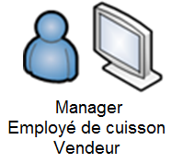

Présentation du logiciel
Présentation du logiciel

Slide 6
Les Interfaces
Connexion
Interface
Employé Cuisson
Interface
Vendeur
Interface
Manager
=> Manager
Manager
Employé Cuisson
Manager
Vendeur
Présentation du logiciel

Slide 7
L’interface manager
Organisée en 3 onglets : gestion des stocks, configuration et statistique.
Visualisation des stocks du magasin
Passage de commande
Configuration de tous les seuils du logiciel
Ajout / Suppression d’heure de pointe
Visualisation des statistiques du magasin
Présentation du logiciel

Slide 8
L’interface Employé de cuisson
Visualisation des stocks (congélateur / vente)
Ajout automatique
Produits à cuire
Produits à mettre en rayon
Visualisation des produits au four
Présentation du logiciel

Slide 9
L’interface vendeur
Présentation du logiciel

Slide 10
La base de données
Point central du logiciel
Supporte les multi-connexions
Centralise les données pour les différentes interfaces actives
Stocke les informations
Produit, Vente, Commande, Utilisateur, etc.
Présentation du logiciel

Slide 11
Choix techniques et d’architecture

Slide 12
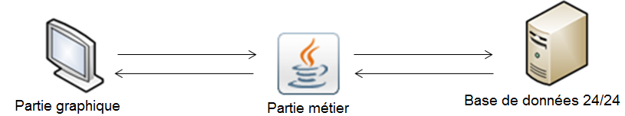
Choix d’architecture
Cette séparation facilite
L’ajout de fonctionnalité
La modification de l’interface graphique
Choix techniques et d’architecture

Slide 13
Choix techniques
Deux systèmes mis en place
Stockage des données BDD dans objets JAVA
Accès direct au données de la BDD sans stockage
Utilisation des objets JAVA JTable
Choix techniques et d’architecture

Slide 14
Avantages et limites du produit

Slide 15
Les avantages
Visualisation en temps réel
Actualisation automatique
Aucune action utilisateur nécessaire
Fort contraste des différentes zones des interfaces
Meilleure visualisation pour l’utilisateur
Avantages et limites du produit

Slide 16
Les limites
Design
Minimaliste
Evite de surcharger les interfaces
Gestion membres et types de produit
Non disponible actuellement pour le manager
Informations pré-rentrées en base de données
Interface graphique en développant
Présentation du logiciel

Slide 17
Démonstration du logiciel

Slide 18
Démonstration
Une connexion qui va échouer
Connexion au trois interfaces
Démonstration du logiciel

Slide 19
Merci de votre attention
Avez-vous des questions ?

